Slide 1
デジタル文具協会
（デジタル ステーショナリー コンソーシアム）

Slide 2
デジタル文具協会（デジタル ステーショナリー コンソーシアム）
デジタル文具協会（DSC）は、「デジタル文具」という新しい
カテゴリーの市場形成を目指して、世界中のパートナー企業と
共に活動する団体です。
DSCのミッション
デジタルインク技術 「WILLTM（Wacom Ink Layer Language）」をベースとしたデジタルインク フォーマットの推進や管理を行い、オープンでスマートなコンテンツフォーマットの標準として
確立します

Slide 3
活動内容
業界内外パートナー間の交流と人脈づくりを推進
デジタル文具市場とユーザーニーズの明確化
創造性豊かなアイデアを生み出し、それをカタチにして共有するための 中核的プラットフォームとしてデジタルインクを推進
「WILLTM（Wacom Ink Layer Language）」を、各種プラットフォーム・アプリケーションを跨って使用できるデジタルインク フォーマットとして確立
クラウド対応分散型スマートエコシステムとデジタルインクの有機的結合

Slide 4
会員について

Slide 5



















◆コントリビューターメンバー（理事会を構成）
◆プロモーターメンバー（一般会員）

Slide 6
メンバーシップ特典の概要 |  | コントリビューター
 | プロモーター
理事会メンバー |  |  | ✔
教会の業務執行を担う役割 |  |  | ✔
ワーキンググループのリーダー的ポストを担う資格 |  |  | ✔
新しいワークストリームとワーキンググループの提案資格 |  |  | ✔
ワーキンググループ内での投票権 |  |  | ✔
ワーキンググループへの参加資格 | ✔ |  | ✔
「Connected Ink（コネクティド・インク）」などの特別なパートナーイベントへの無料参加 | ✔ |  | ✔
メンバーミーティングへの参加資格 | ✔ |  | ✔
DSCへの加盟を広く公開する権利 | ✔ |  | ✔
「WILLTM SDK」を無料で商用利用可能 | ✔ |  | ✔
業界リーダーとの人脈づくりのためのプラットフォーム | ✔ |  | ✔
企業： | 年間$3,000 |  | 年間$20,000
スタートアップ* （従業員数10名以下、売上高$500,000以下）： | 年間$1000
非営利*/学術団体： | 年間$500
*スタートアップ/学術団体メンバー限定スペシャルオファー：
年会費初年度無料！

Slide 7
ワーキンググループについて

Slide 8




デジタル文具協会
理事会とワーキンググループについて
理事会
戦略方針、運営監督、成果物の承認
テクノロジー
ワーキンググループ
開発者
エンゲージメント
ワーキンググループ
ユース・ケース
ワーキンググループ
マーケティング
ワーキンググループ
「DSCのワーキンググループは、協会メンバーによる
デジタルインクイノベーションを通したデジタル文具市場形成を支援します」

Slide 9
テクノロジー
ワーキンググループ
開発者エンゲージメントワーキンググループ
ユース・ケース
ワーキンググループ
マーケティング
ワーキンググループ
議長 Dr.Markus Weber
（マーカス・ヴェバー）
副議長 Joohoon Lee
（ジョーホーン・リー）、
議長 Ken Kasischke
（ケン・カシシュケ）
議長 Dr.Markus Weber
（マーカス・ヴェバー）
副議長 Dr. Felix Obschonka
（フェリックス・オブスコンカ）
議長 Marc Montwé
（マーク・モントウィ）
副議長 Albert Liang
（アルバート・リアン）、
テクノロジートレンドの分析・評価および、デジタルペン・
インクのPoC（概念実証）を提起
デジタル文具の開発やプロジェクトを推進し、「WILL™」を活用した開発者コミュニティの形成を促進
市場の先行きを分析し、
デジタルペン・インクの
革新的な事例を定義
会員加盟企業のリソースを束ね、市場認知の推進をリード

Slide 10
DSC推進用
協会提供ツール

Slide 11
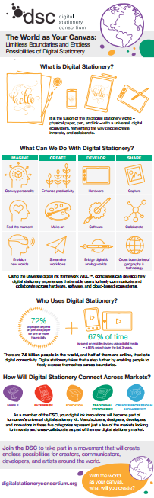
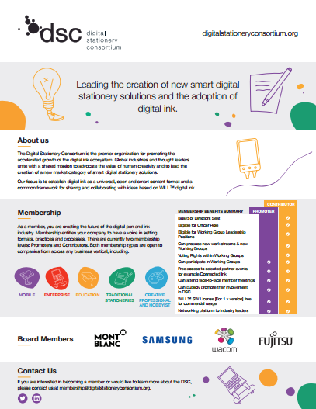
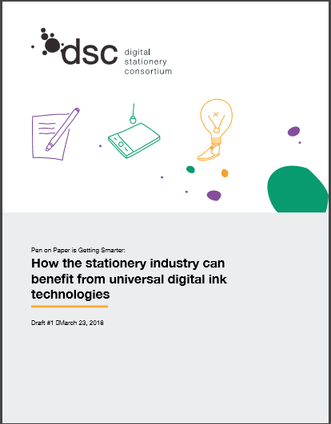
オンラインツール
インフォグラフィック
配布用チラシ
事例集

Slide 12

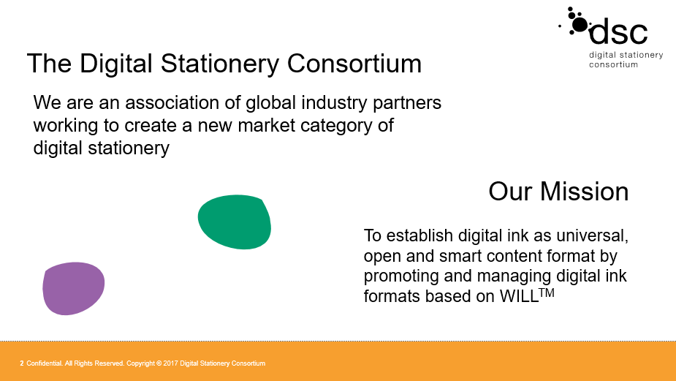
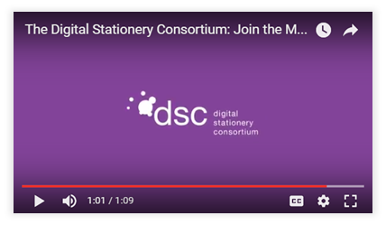
オンラインツール
プレゼンテーション資料
紹介ビデオ

Slide 13
リソース
デジタル文具白書
デジタル文具協会（DSC）ブログ
この白書では、今後拓けるデジタル文具市場がもたらす新たなビジネス機会について、テクノロジー、市場、顧客、教育、AIなど、様々な観点に基づいた考察が述べられています。
2017年10月に開始した本ブログでは、現在のメンバーと、デジタル文具市場の構築における各自の役割にスポットライトを当てた投稿を掲載。ビジョンとリーダーシップ、業界の最新情報、DSCによるイノベーションなどについて語ります。
デジタル文具協会（DSC）ニューズレター
イベントリスト
DSCに関する最新情報を常に入手できます！
登録はこちら。
近日開催予定のイベントをご案内しています。

Slide 14

デジタルインクのスタンダード
「WILLTM（Wacom Ink Layer Language）」
「WILLTM（Wacom Ink Layer Language）」とは、ハードウェア、
ソフトウェア、アプリケーションをつなげるべく、
高い普遍性を持ったデジタルインクのフォーマットおよび
フレームワークです。高品質なデジタルペン・インクの
体験と、各種アプリケーション、OS、テクノロジープラットフォームを跨って、デジタルインクの作成やアイデアの
やりとりを可能にします。
「WILL™」とSDK 商用ライセンスに関する詳しい情報を見る

Slide 15
壮大な夢の実現へ向けて
着実に前進していきます。
共に、デジタルインクの
将来を築きましょう。
www.digitalstationeryconsortium.org

